Slide 1

CHÀO MỪNG CÁC CON
ĐẾN VỚI TIẾT TOÁN

Slide 2
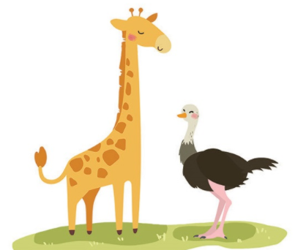

Con nào thấp hơn?
A. Đà điểu
B. Con hươu

Slide 3
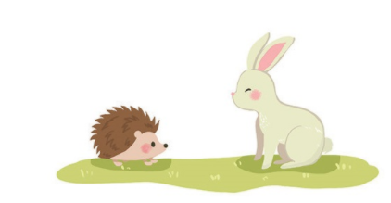
Con nào cao hơn?
A. Con nhím
B. Con thỏ

Slide 4
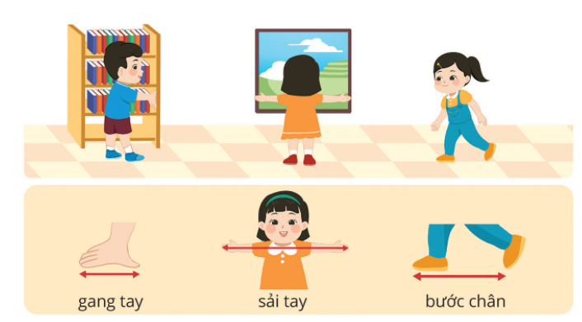

Slide 5
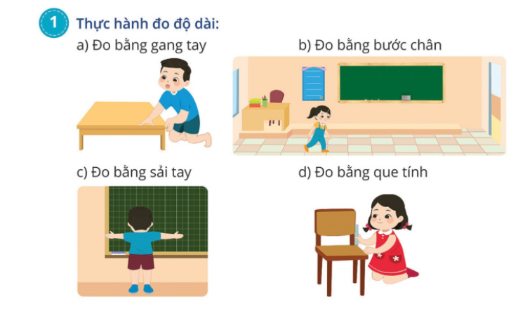

Slide 6
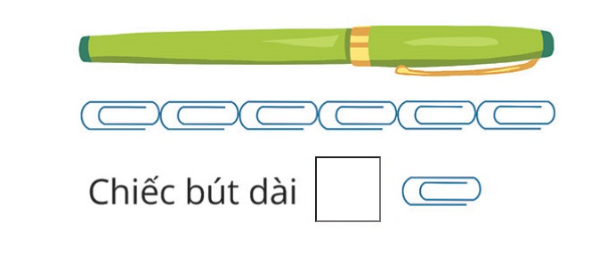
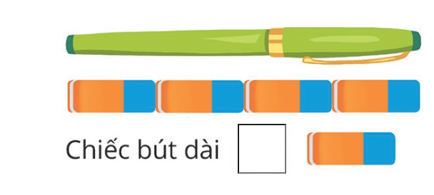
2. Số ?
6
4

Slide 7
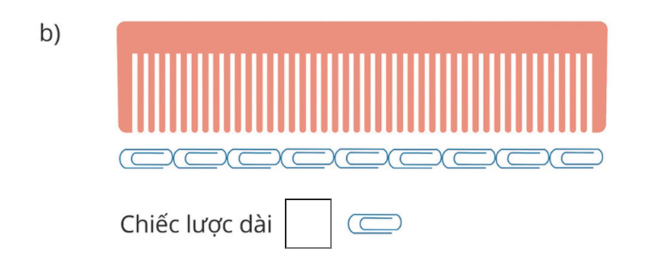
9

Slide 8
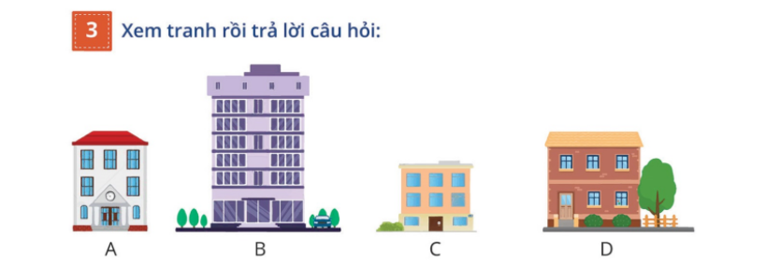
a. Tòa nhà nào cao nhất?
Tòa nhà B
b. Tòa nhà nào thấp nhất?
Tòa nhà C
c. Hai tòa nhà nào có độ cao bằng nhau ?
Tòa nhà A và D
d. Tòa nhà A thấp hơn tòa nhà nào
Tòa nhà B

Slide 9

Củng cố bài học

